Slide 1


INDUCCIÓN

Slide 2
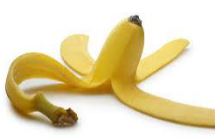
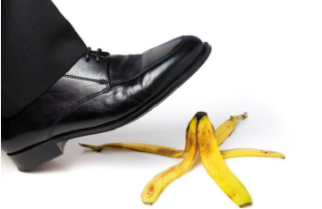
PELIGROS Y RIESGOS
PELIGRO
RIESGO
Fuente, situación o acto con potencial de daño en términos de enfermedad o lesión a las personas o una combinación de estos.
Combinación de la probabilidad de que ocurra un(os) evento(s) o exposición(es) peligro(s), y la severidad de lesión o enfermedad que puede ser causado por el (los) evento(s) o la(s) exposicione(s)
CAUSA
EFECTO

Slide 3
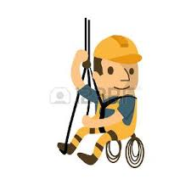
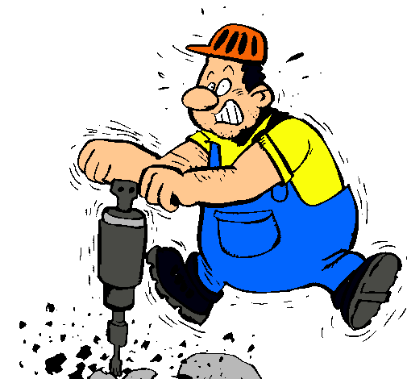


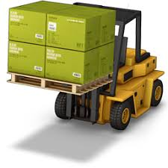
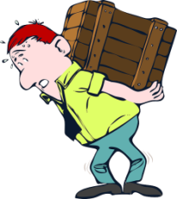
PELIGROS Y RIESGOS
*Energías peligrosas
*Trabajo en alturas
*Espacios confinados
*Izaje de cargas
MECÁNICO
*Jornada laboral
*Clima laboral
*Carga laboral
*Condiciones de la labor
PSICOSOCIAL
*Ruta de proximidad
*Circulación de montacargas
*Flota de vehículos de carga pesada
VIAL
*Ruido
*Iluminación
*Vibración
*Radiación
*Temperaturas
FÍSICOS
*Gases y vapores
*Polvos orgánicos e inorgánicos.
*Material particulado
*Humos
QUÍMICO
*Movimientos repetitivos
*Posturas prolongadas
*Sobreesfuerzos
*Manipulación de cargas
BIOMECÁNICO
¡Otros riesgos que pueden influir en la labor son los biológicos y las condiciones de seguridad (locativo)!

Slide 4
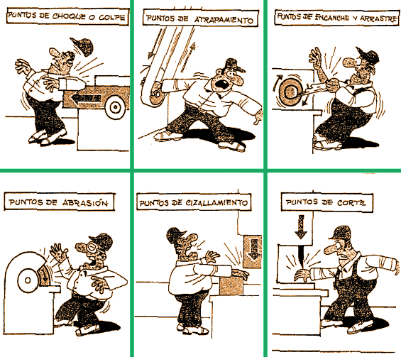
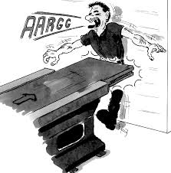
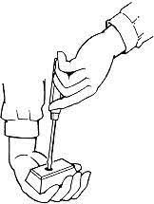
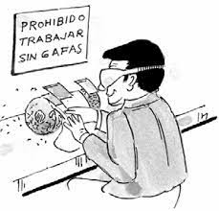
Énfasis Riesgo Mecánico
Es el conjunto de los factores físicos que pueden dar lugar a una lesión por la acción mecánica de los elementos de máquinas, herramientas, piezas a trabajar o materiales proyectados.
Peligro de Enganche
Peligro de Aplastamiento
Peligro de cizallamiento
Peligro de Golpe o Choque
Peligro de Abrasión
Peligro de Atrapamiento
Peligro de Corte
Peligro de Perforación
Peligro de Proyección

Slide 5
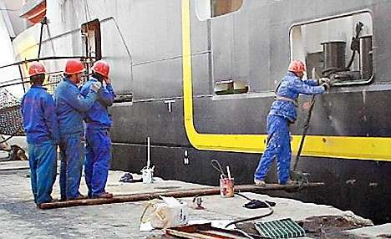
ACTO INSEGURO
ACTO
Todo acto que realiza un colaborador de manera insegura o inapropiada y que facilita la ocurrencia de un accidente de trabajo.

Slide 6
¿Cómo Reportar?

Slide 7
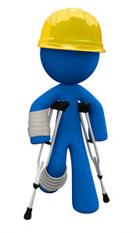
ACCIDENTE DE TRABAJO
Todo suceso repentino que sobrevenga por causa o con ocasión del trabajo y que produzca en el colaborador una lesión orgánica, una perturbación funcional o psiquiátrica, una invalidez o la muerte, y debe:
Bajo órdenes del empleador o contratante, durante la jornada laboral o fuera de ella.
Durante el traslado de los trabajadores o contratistas desde su residencia a los lugares de trabajo o viceversa, cuando el transporte lo suministre el empleador. (RUTA)
El que se produzca por la ejecución de actividades recreativas, deportivas o culturales, cuando se actúe por cuenta o en representación de la empresa.

Slide 8


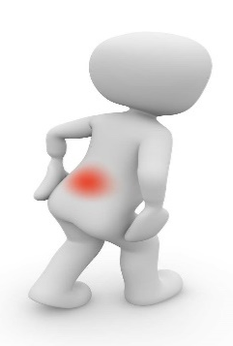
INCIDENTE DE TRABAJO
Es el suceso en el que no hay como resultado una lesión. También se puede denominar como casi-accidente (situación en la que casi ocurre).
ENFERMEDAD LABORAL
Es la enfermedad contraída como resultado de la exposición a factores de riesgo inherentes a la actividad laboral o del medio en el cual se ha visto obligado a trabajar.

Slide 9
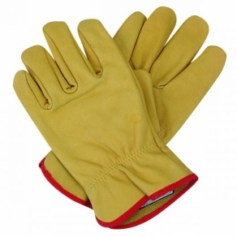
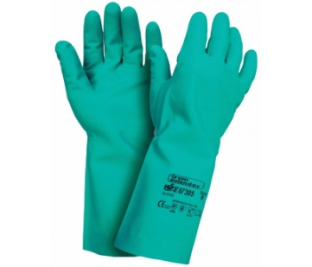
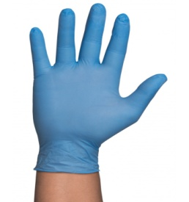
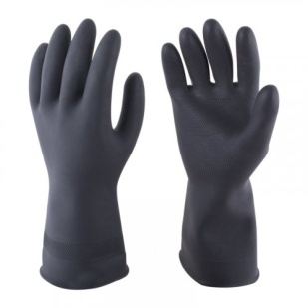
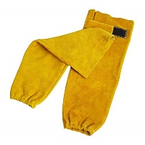
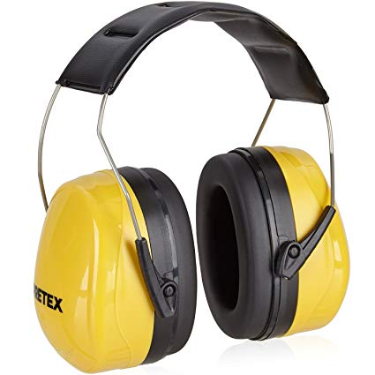


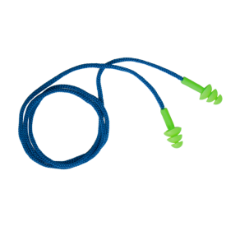
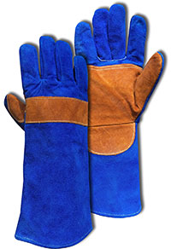
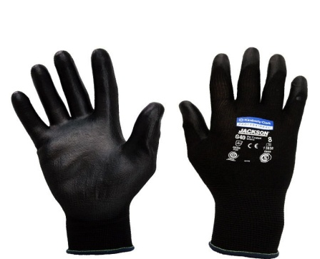
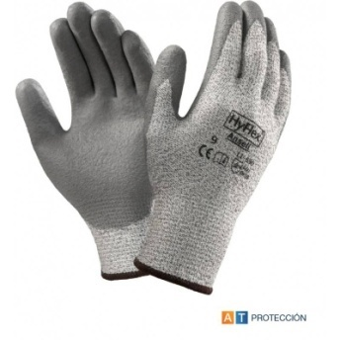
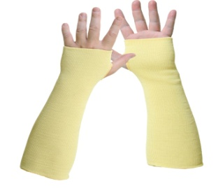
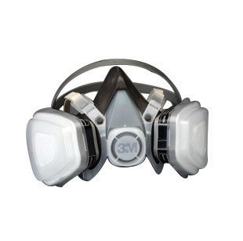
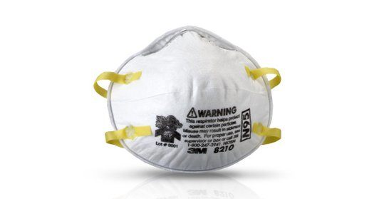
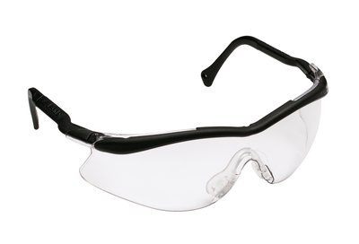
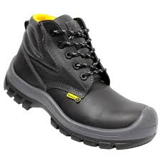
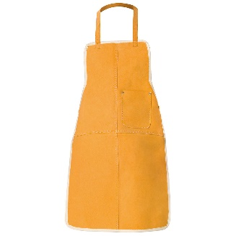
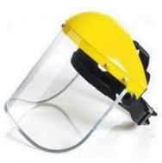
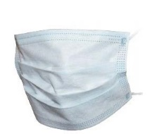
EPP´S – Elementos de protección personal
PROTECCIÓN PARA LAS MANOS Y BRAZOS
PROTECCIÓN AUDITIVA
PROTECCIÓN CABEZA
COFIA
PROTECCIÓN RESPIRATORIA
PROTECCIÓN OCULAR
PROTECCIÓN PIES
PROTECCIÓN TRONCO Y PIERNAS
¡Es importante dar buen uso, reportar deterioro y mantener una adecuada higiene con los EPP´S!

Slide 10
¡Es momento de evaluar lo aprendido!

Slide 11
